Slide 1
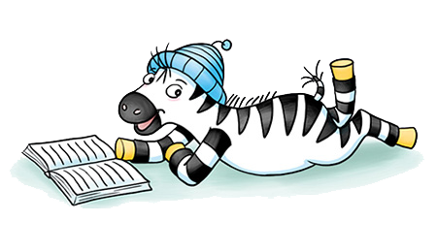
Wir wärmen uns auf für
„Wir zwei gehören zusammen“
Zebra Lesebuch 3, S. 196, Autor Michael Engler

Slide 2
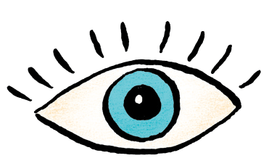
Augentraining
Autorin: Julia Forchhammer, Pförring
Abbildungen: Friederike Schumann (Zebra); Anke Fröhlich, Leipzig (Auge)

Slide 3
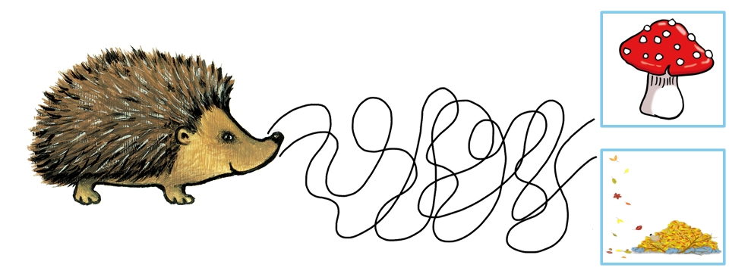
Der Igel sucht das Laub.
Autorin: Julia Forchhammer, Pförring
Abbildungen: Friederike Schumann (Zebra); Katja Rau, Berglen (Pilz); Anna Marshall, Karlsruhe (Laubhaufen); Martina Burghart-Vollhardt, Kamenz (Igel)

Slide 4
Finde die falschen Buchstaben.
L L L L L L L L L I L L L L L L L L L L L
Q Q Q Q Q G Q Q Q Q Q Q Q Q Q
F F F F F F F F F F F F F F F E F F F F
J J J J J J J J J J J J J J J L J J J
Sie ergeben ein Lösungswort: _ _ _ _
Autorin: Julia Forchhammer, Pförring
Abbildungen: Friederike Schumann (Zebra)

Slide 5
Finde die Fehler.
Hase Hase Hase Hose Hase Hase
Wiese Wiese Weise Wiese Wiese
Bach Buch Bach Bach Bach Bach
Schnecken Schnecken Schrecken
Autorin: Julia Forchhammer, Pförring
Abbildungen: Friederike Schumann (Zebra)

Slide 6

Blitzlesen
Autorin: Julia Forchhammer, Pförring
Abbildungen: Friederike Schumann (Zebra)

Slide 7
Rübe
Autorin: Julia Forchhammer, Pförring
Abbildungen: Friederike Schumann (Zebra)

Slide 8
Stacheln
Autorin: Julia Forchhammer, Pförring
Abbildungen: Friederike Schumann (Zebra)

Slide 9
beschnuppern
Autorin: Julia Forchhammer, Pförring
Abbildungen: Friederike Schumann (Zebra)

Slide 10
Lichtung
Autorin: Julia Forchhammer, Pförring
Abbildungen: Friederike Schumann (Zebra)

Slide 11
träumend
Autorin: Julia Forchhammer, Pförring
Abbildungen: Friederike Schumann (Zebra)

Slide 12
herabfallen
Autorin: Julia Forchhammer, Pförring
Abbildungen: Friederike Schumann (Zebra)

Slide 13
trüb
Autorin: Julia Forchhammer, Pförring
Abbildungen: Friederike Schumann (Zebra)

Slide 14
Schreck
Autorin: Julia Forchhammer, Pförring
Abbildungen: Friederike Schumann (Zebra)

Slide 15
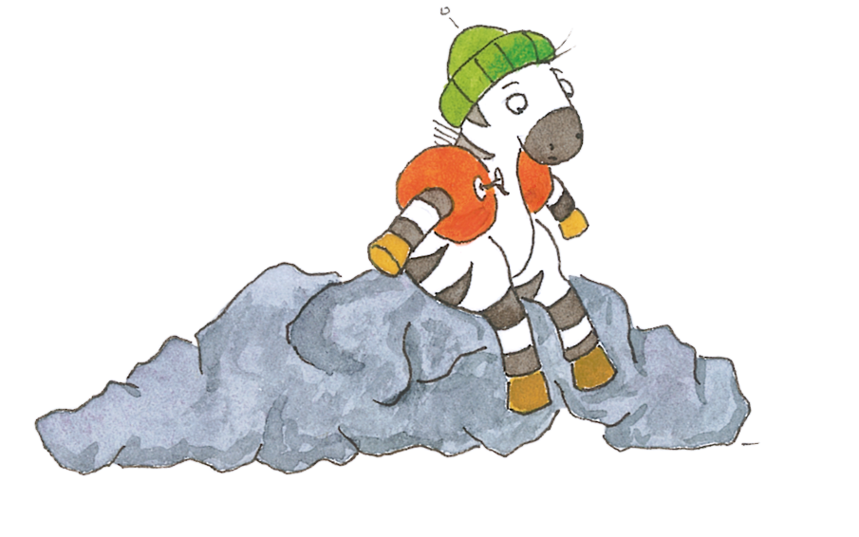
Satzberge
Autorin: Julia Forchhammer, Pförring
Abbildungen: Friederike Schumann (Zebra); Friederike Ablang, Berlin (Zebra auf Berg)

Slide 16
Lies.
Der
Der Herbst
Der Herbst war
Der Herbst war gekommen.
Autorin: Julia Forchhammer, Pförring
Abbildungen: Friederike Schumann (Zebra)

Slide 17
Lies.
Er
Er fühlte
Er fühlte sich
Er fühlte sich unendlich
Er fühlte sich unendlich müde.
Autorin: Julia Forchhammer, Pförring
Abbildungen: Friederike Schumann (Zebra)

Slide 18
Lies.
Neugierig
Neugierig ging
Neugierig ging er
Neugierig ging er auf
Neugierig ging er auf ihn
Neugierig ging er auf ihn zu.
Autorin: Julia Forchhammer, Pförring
Abbildungen: Friederike Schumann (Zebra)

